Slide 1

Projet triathlon jeux olympiques 2012
Delphine MAUGENEST, professeure de Mathématiques-
Lionel LE GOUARD, professeur d’Anglais- Collège Lucie Aubrac DUNKERQUE

Slide 2
La genèse du projet

Slide 3
La genèse du projet, les équipes concernées, l’enjeu
NB : L’ordre du texte ci-dessous suit le calendrier et les étapes de réflexion et de maturation autour du projet.
Début Septembre 2012, nous avons souhaité travailler Mathématiques et Anglais à travers un projet commun.

Slide 4
Nous avons pensé au sport car c’était le thème du Journal des Sciences et un sujet qui intéresse les élèves.
Le triathlon s’est imposé car il associe trois disciplines permettant ainsi différents calculs (vitesse, distances…) et des comparaisons multiples.
Le triathlon des JO 2012 nous a permis d’associer naturellement l’anglais.
Par ailleurs, deux de nos collègues sont triathlètes et Dunkerque organise un triathlon regroupant les meilleurs athlètes mondiaux.

Slide 5
Le calendrier et la mise en œuvre du projet
Vendredi 1er Février :
Le projet a été lancé en salle pupitre en co-animation.
Annonce des groupes,
distribution des feuilles de route,
visionnage de la vidéo et début de la réflexion pour les questions des interviews.
Lundi 4 Février : salle info co-animation.
Poursuite du travail avec prises de notes et rédaction des questions de l’interview.

Slide 6
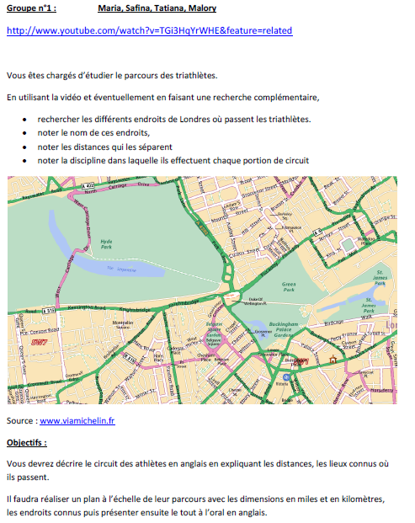

Slide 7
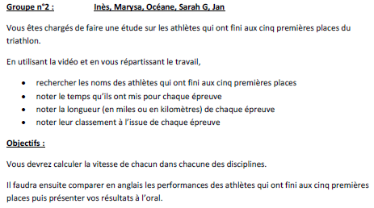

Slide 8
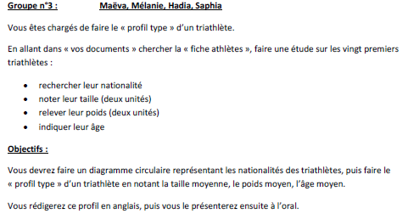

Slide 9
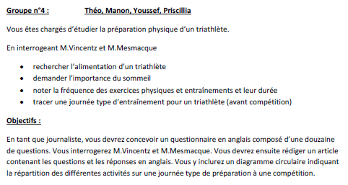

Slide 10
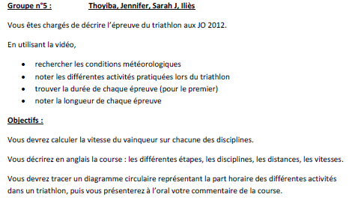

Slide 11
Vidéo de l’épreuve de triathlon sur le site de la BBC
Fiches identité athlètes sur ce modèle sur tous les participants du triathlon (à rechercher sur Internet)

Slide 12
Poursuite du travail sur 2 temps en dehors des heures de cours pour les interviews de M.Vincentz (Principal Adjoint triathlète qui a répondu en anglais) et M.Mesmacque (Professeur d’EPS qui a également répondu en anglais)
Vendredi 8 février : interview M.Vincentz
Jeudi 14 février : interview M.Mesmacque

Slide 13
Préparation de l’interview de Jonathan Brownlee avec le groupe d’ élèves intervenant sur 2 séances. (recherche des questions, travail sur la prononciation et l’intonation et répétition de l’interview).
Samedi 25 mai : interview de Jonathan Brownlee

Slide 14
Le travail à l’intérieur de chaque discipline
En Anglais :
Travail d’introduction avec séquence sur les habitudes alimentaires et sportives
Let’s step in 4ème p22 quizz
Acquisition
du questionnement avec mots interrogatifs : how often, how many (hours), how long.
des possibilités de réponse avec adverbe de fréquence, expressions de fréquence par exemple : once, twice, three times a day, …

Slide 15
Initiation à l’interview avec réutilisation des questions-réponses étudiées.
Conception des questionnaires pour les interviews de M.Vincentz et de M.Mesmacque pour les groupes du projet.
En classe entière, séquence de compréhension orale avec visionnage des interviews de M.Vincentz et de M.Mesmacque.

Slide 16
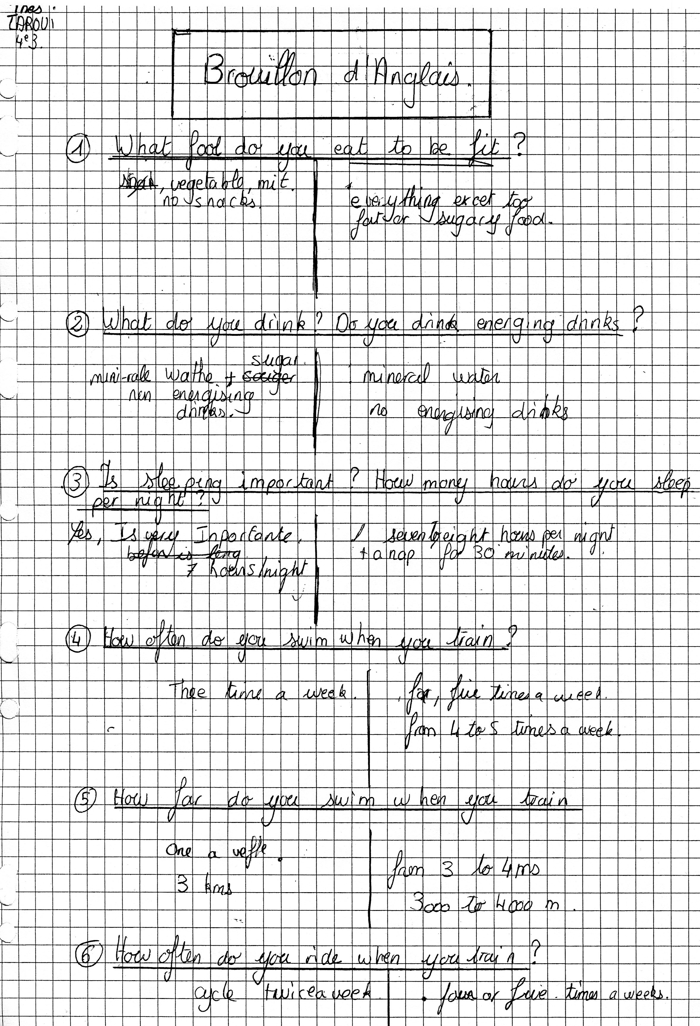
Prise de notes :

Slide 17
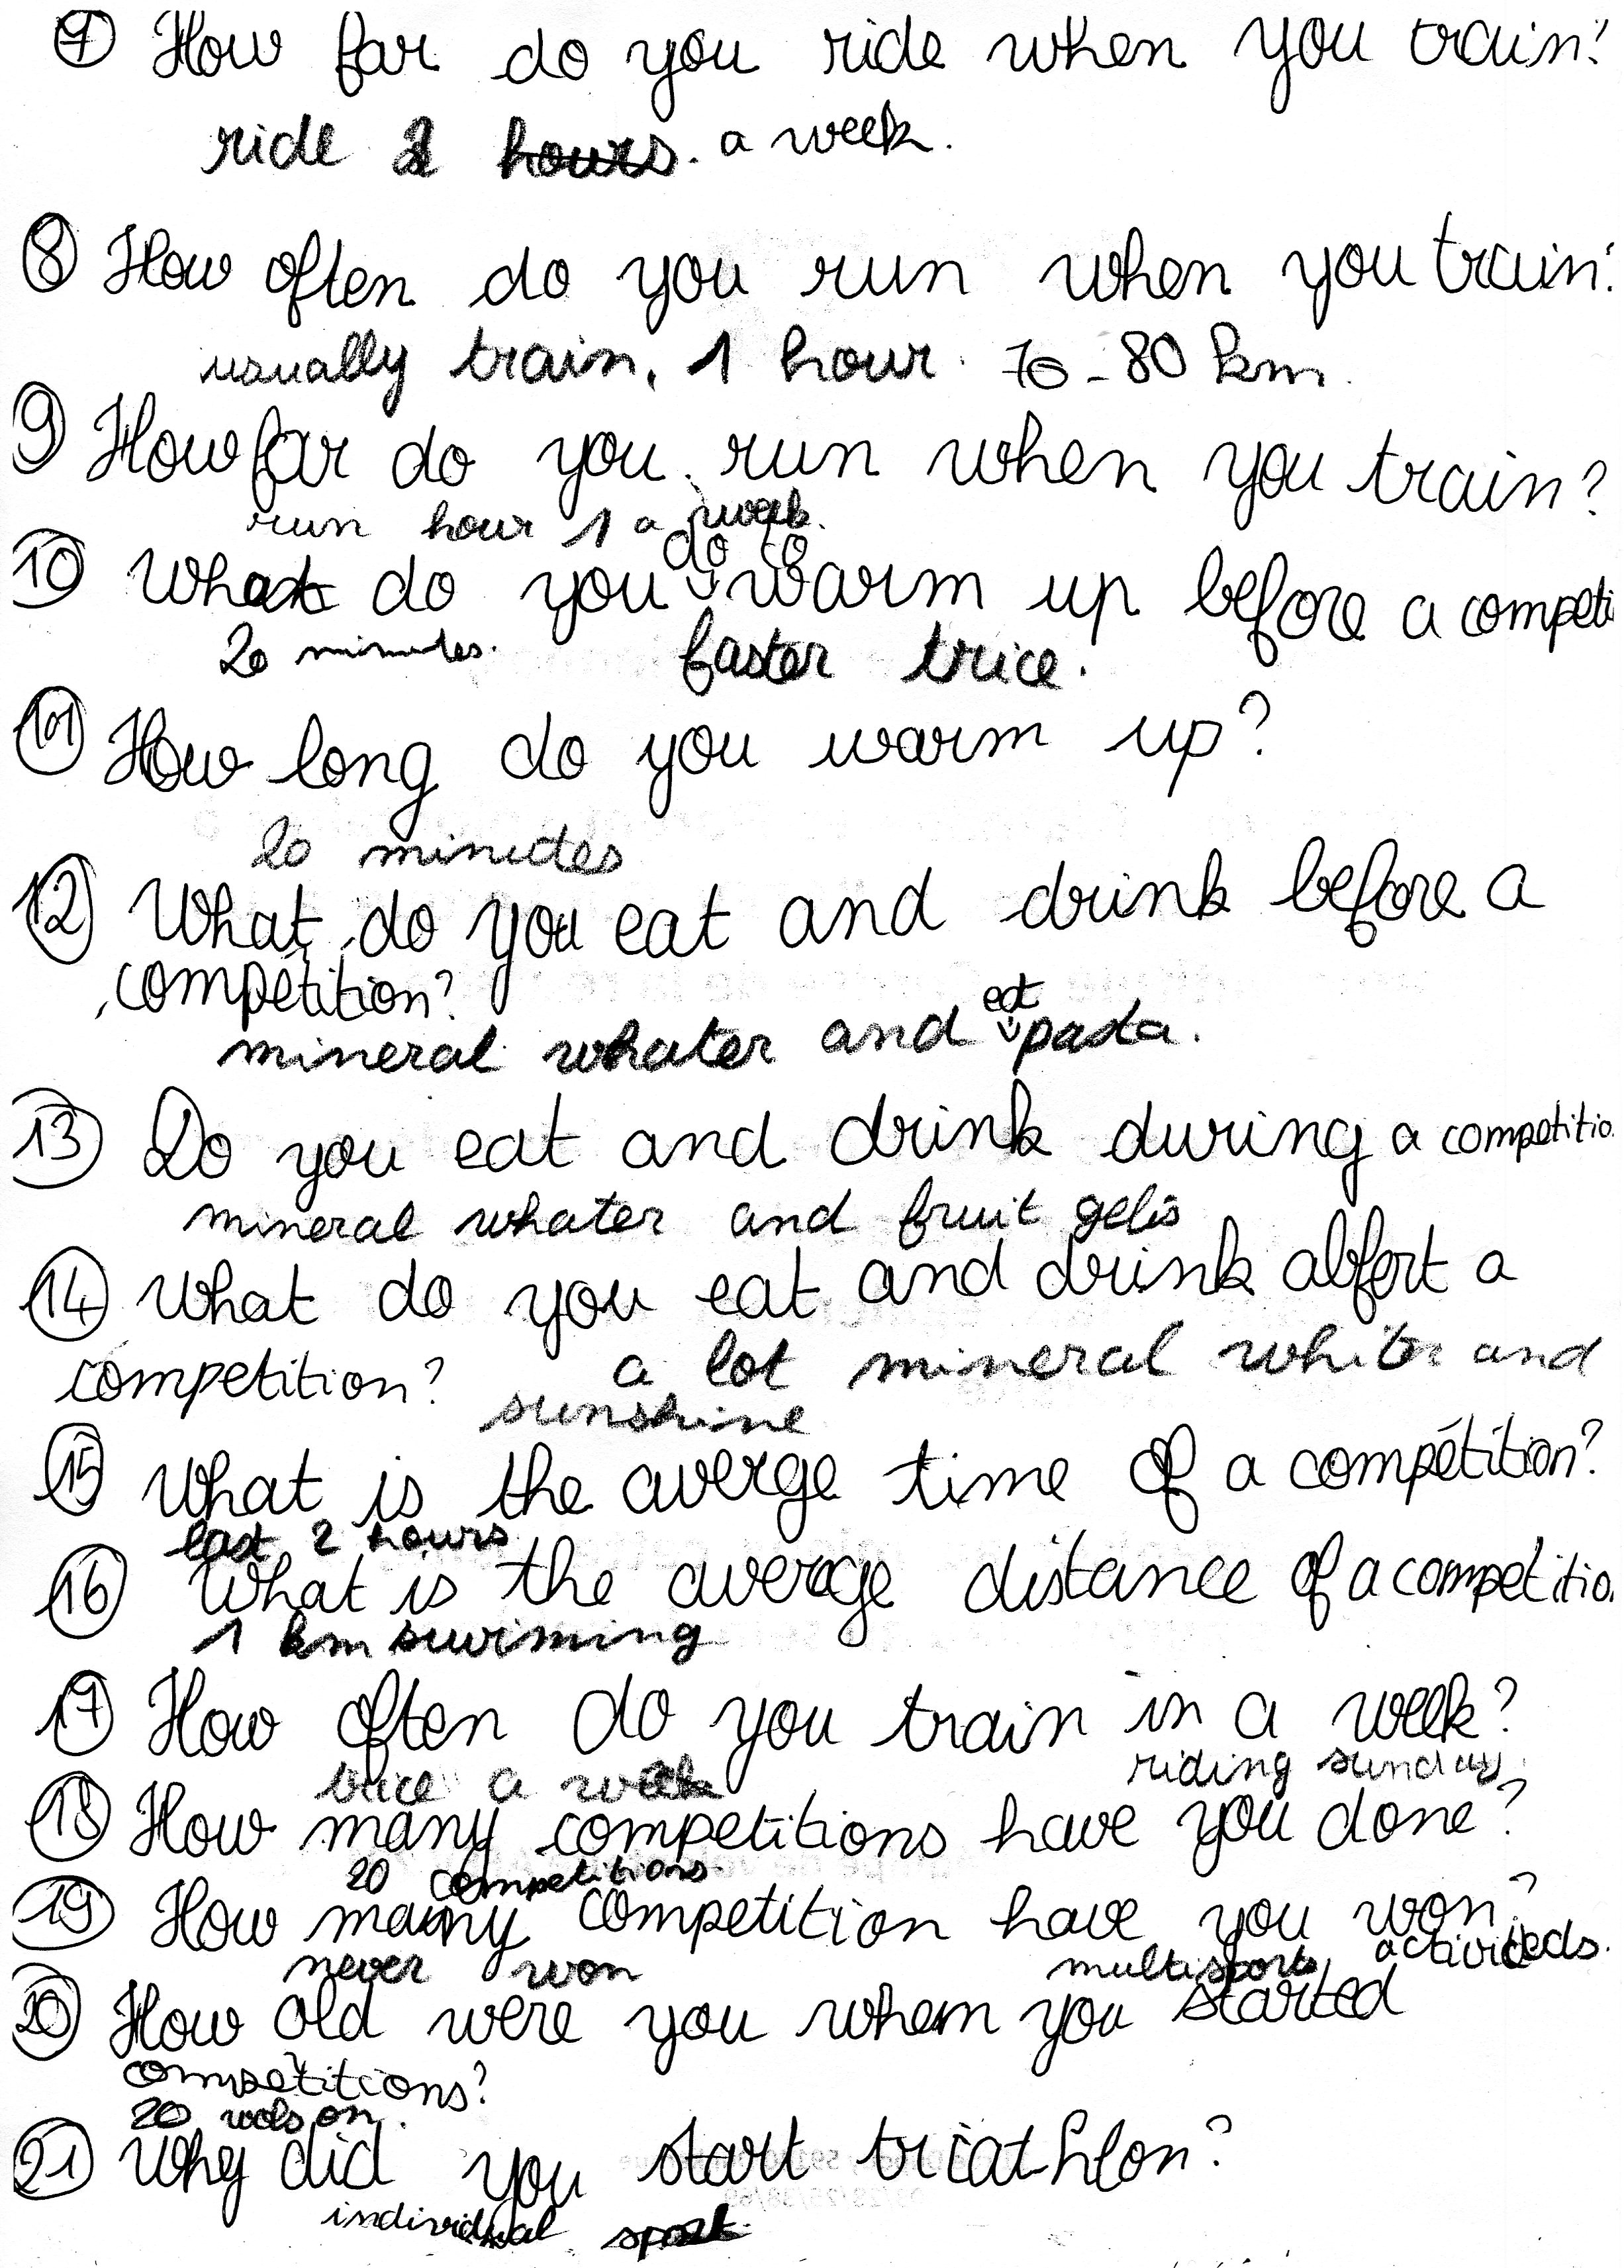

Slide 18
Mise en commun orale des prises de notes et mise au propre par écrit de tout le travail oral.
En classe entière, travail écrit avec restitution par groupe de toutes les recherches effectuées par rapport à leur feuille de route : recherches sur les endroits d’intérêt de Londres, profil type, description de chaque épreuve, comparaison des performances… en vue de la fabrication des affiches en anglais pour l’exposition de fin d’année.
Suite à l’interview de Jonathan Brownlee : visionnage, travail de compréhension orale à partir des réponses

Slide 19
Le travail à l’intérieur de chaque discipline
En Mathématiques :
Pour l’analyse d’un point de vue mathématique de l’information extraite :
Réflexion par groupe sur la manière dont seront traités les résultats,
Point de cours en classe entière pour travailler sur la réalisation des graphiques, les calculs de durées, de vitesses…

Slide 20
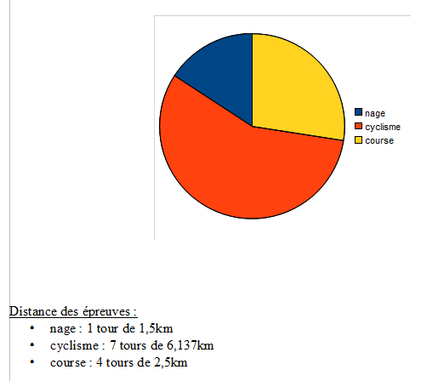

Slide 21
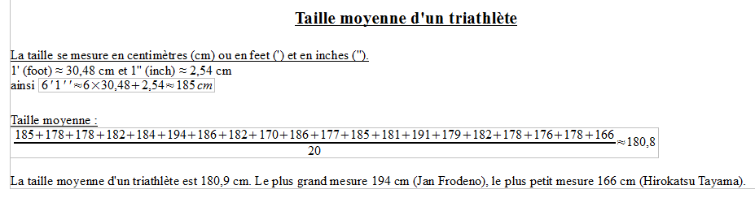

Slide 22
Affiches de chaque groupe présentées lors de l’exposition de fin d’année du réseau

Slide 23
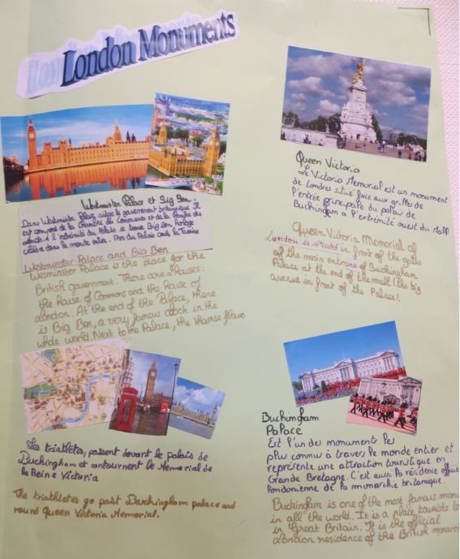

Slide 24
Compétences travaillées
COMPETENCE 1 LA MAITRISE DE LA LANGUE FRANCAISE
DIRE
Développer de façon suivie un propos en public sur un sujet déterminé
Adapter sa prise de parole à la situation de communication
Participer à un débat, à un échange verbal
ÉCRIRE
Rédiger un texte bref, cohérent et ponctué, en réponse à une question ou à partir de consignes données

Slide 25
COMPETENCE 2 LA PRATIQUE D’UNE LANGUE VIVANTE
RÉAGIR ET DIALOGUER
A2 : interagir de façon simple avec un débit adapté et des reformulations
Établir un contact social
Demander et donner des informations
ÉCOUTER ET COMPRENDRE
A2 : comprendre une intervention brève si elle est claire et simple
Comprendre un message oral pour réaliser une tâche
Comprendre les points essentiels d’un message oral (conversation, information, récit, exposé)
Reproduire un modèle oral.

Slide 26
PARLER EN CONTINU
A2 : produire en termes simples des énoncés sur les gens et sur les choses
Reproduire un modèle oral.
Décrire, raconter, expliquer
Présenter un projet et lire à haute voix
ÉCRIRE
A2 : écrire des énoncés simples et brefs
Écrire un message simple
Rendre compte de faits
Écrire un court récit, une description

Slide 27
COMPETENCE 3 LES PRINCIPAUX ELEMENTS DE MATHEMATIQUES ET LA CULTURE SCIENTIFIQUE ET TECHNOLOGIQUE
PRATIQUER UNE DÉMARCHE SCIENTIFIQUE, RÉSOUDRE DES PROBLÈMES
Rechercher, extraire et organiser l’information utile
Réaliser, manipuler, mesurer, calculer, appliquer des consignes
Présenter la démarche suivie, les résultats obtenus, communiquer à l’aide d’un langage adapté
SAVOIR UTILISER DES CONNAISSANCES ET DES COMPÉTENCES MATHÉMATIQUES
Organisation et gestion de données : reconnaître des situations de proportionnalité, utiliser des
pourcentages, des tableaux, des graphiques.
Nombres et calculs
Grandeurs et mesures : réaliser des mesures (longueurs, durées,…). Calculer des valeurs (volumes,
vitesses,…), en utilisant différentes unités

Slide 28
COMPETENCE 4  LA MAITRISE DES TECHNIQUES USUELLES DE L’INFORMATION ET DE LA COMMUNICATION
S’INFORMER, SE DOCUMENTER
Chercher et sélectionner l'information demandée
COMPETENCE 7  L’AUTONOMIE ET L’INITIATIVE
ÊTRE CAPABLE DE MOBILISER SES RESSOURCES INTELLECTUELLES ET PHYSIQUES DANS DIVERSES SITUATIONS
Être autonome dans son travail : savoir l’organiser, le planifier, l’anticiper, rechercher et sélectionner des informations utiles
FAIRE PREUVE D’INITIATIVE
S’intégrer et coopérer dans un projet collectif

Slide 29
Mise en œuvre de la différenciation dans le projet
Les groupes ont été constitués en tenant compte des capacités des élèves en mathématiques et en anglais, le profil des élèves étant perçu de la même manière.
2 groupes plus faibles n’ont pas eu à utiliser le support vidéo :
un a eu des documents écrits en anglais, placés dans leur répertoire personnel (fiches athlètes avec les nationalités, tailles, masses en unités anglaises et françaises),
l’autre a rédigé les questions pour les interviews en s’aidant du travail préliminaire effectué en classe dans la séquence je parle de mes habitudes avec utilisation des mots interrogatifs et du présent simple, des adverbes et des expressions de fréquence.

Slide 30
3 groupes ont eu à utiliser le support vidéo pour extraire l’information nécessaire après distribution des feuilles de route : prise de notes.
Nous avons mis un élève moteur dans chaque groupe, sauf dans le groupe chargé des interviews de M.Vincentz (principal adjoint) et de M.Mesmacque (professeur d’EPS triathlète). Les élèves se sont par contre tous les quatre montrés très moteurs et se sont impliqués dans le travail (écrit : affiches et oral : interview).
Nous avons constaté une implication de tous, une entraide au niveau de la production des affiches entre les différents groupes.

Slide 31
Pour l’interview de Jonathan Brownlee, nous avons travaillé avec 4 élèves volontaires et disponibles pour le samedi où a eu lieu la rencontre.
Le niveau était ici à nouveau très hétérogène dont une élève très faible qui s’est impliquée avec des résultats très satisfaisants. Ceci nous a permis de faire participer plus d’élèves à ces interviews orales qui, de plus, servent de support à un travail de compréhension orale en classe entière.

Slide 32
Différentes différenciations :
Les outils d’apprentissage : papier, docs sur ordinateur, vidéo sur ordinateur personnel ou sur TV)
Les situations d’apprentissage : écoute, recherche
L’organisation de la classe : classe entière, petit groupe
Les consignes données
Les productions demandées : interviews, affiches

